Slide 1
تحليلٌ وحلُ أسئلة الفصل (15)
رواية الأمير الصغير
الصف التاسع
اللغة العربية
إعداد : أ. فارس جاد

Slide 2

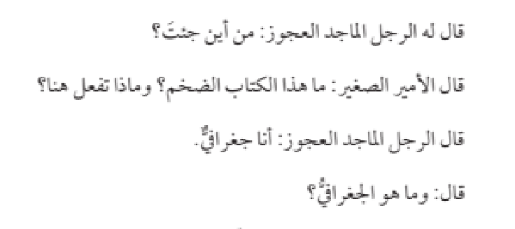
الأمير الصغيرُ والجغرافي: يرمز إلى الحكمة (إلى حد ِّّ ما) والعلم...
الخامس عشر صـــ 95
وقت زيارته للكوكب السادس 330
زيارة الأمير الصغير للكوكب السادس الذي يسكنه الجغرافي.
الكوكب السادس 330
كوكب كبير 10 مرات مساحة السابق
محادثة الأمير الصغير مع الجغرافي،
دار بينهما حوار حول الفرق
بين الجغرافي و المستكشف .

Slide 3

زار الأمير كوكبا كان أكبر بعشر مرات من الكوكب السابق الذي زاره. حيث كان يسكنه جغرافي, فرح الأمير لأنها كانت الوظيفة الوحيدة الحقيقة من بين الكواكب الأخرى.
دار بينه و بين الأمير حوار حول الفرق بين الجغرافي و المستكشف . و بعد ذلك عندما تحدث الأمير عن الزهرة قال له الجغرافي: أنهم لا يهتمون بالأزهار لأنها زائلة. ففكر الأمير في زهرته التي أحبها في موطنه.
وبعدها رشح له الـجغرافي أن يذهب لكوكب الأرض؛ لأنه يتمتع بسمعة طيبةٍ.

Slide 4

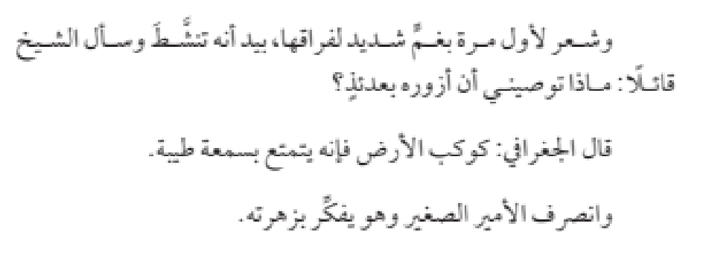
مغادرة الأمير الصغير للكوكب السادس كوكب الجغرافي وطلب نصيحته قبل تركه ,ثم انصرف وهو يفكر بزهرته.
من وجهة نظري أن الجغرافي يجب أن يستكشف و ينتقل من مكان لآخر، لأنه مهما كان فإن المستكشف عندما ينقل له المعلومة فإنها من الممكن أن لا تكون بنفس الدقة عندما يراها الجغرافي؛ لذلك يجب عليه الاستكشاف بنفسه و إن لم يجد وقتا فعليه الاستعانة قليلا بالمستكشف..
أو موقف آخر ..

Slide 5


صحاري صحراء
سكارى

Slide 6
الرسالة المضمنة في هذا الفصل: يمكن أن تكون متعددة، ولكن بعض الرسائل المحتملة هي:
1أهمية المعرفة والتعلم: الجغرافي يمثل شخصًا متعلمًا يعرف الكثير عن العالم، وهذا يظهر أهمية المعرفة والتعلم في الحياة.
2. التركيز على التفاصيل: الجغرافي يهتم بالتفاصيل الدقيقة حول العالم، وهذا يظهر أهمية الانتباه إلى التفاصيل في فهم العالم من حولنا
.3. الفرق بين المعرفة والفهم: الأمير الصغير يجد أن الجغرافي يعرف الكثير عن العالم، ولكن لا يمتلك فهمًا حقيقيًا للعالم من حوله، وهذا يظهر الفرق بين المعرفة والفهم.
4. النقد للتركيز على الجوانب المادية: الجغرافي يهتم بالجوانب المادية للعالم، مثل مواقع البحار والأنهار والمدن، دون أن يهتم بالجوانب الأخرى للحياة، وهذا يمكن أن يكون نقدًا للتركيز المفرط على الجوانب المادية في الحياة.
5. البحث عن المعنى والغرض: الأمير الصغير يبحث عن معنى وغرض في الحياة، وهذا يظهر أهمية البحث عن المعنى والغرض في حياتنا..

Slide 7

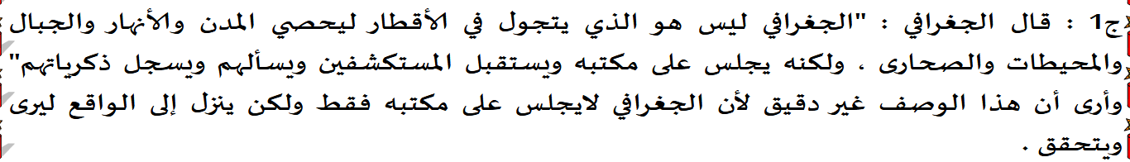
101

Slide 8
